Slide 1
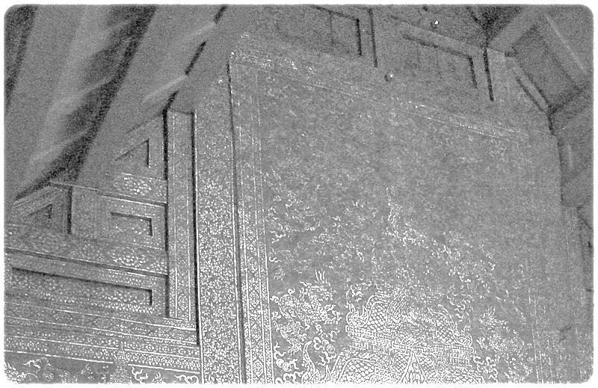
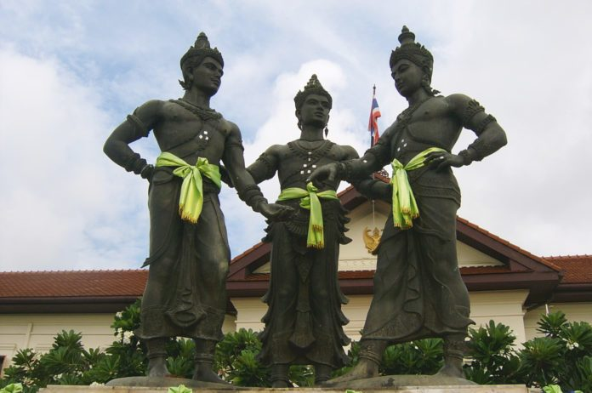
ล้านนาศึกษา
ล้านนา มิติทางประวัติศาสตร์
ผู้ช่วยศาสตราจารย์ ดร.เจตชรินทร์ จิรสันติธรรม

Slide 2
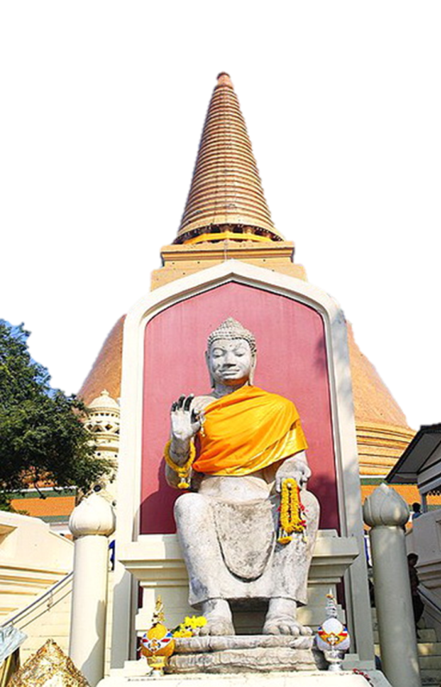
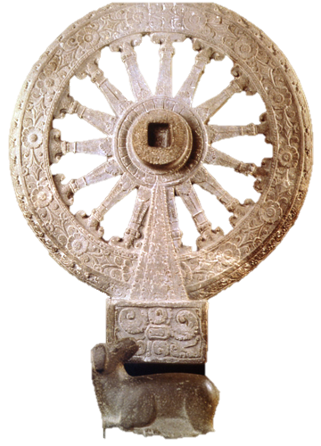
อาณาจักรทวารวดี (พุทธศตวรรษที่ 11-16)

Slide 3
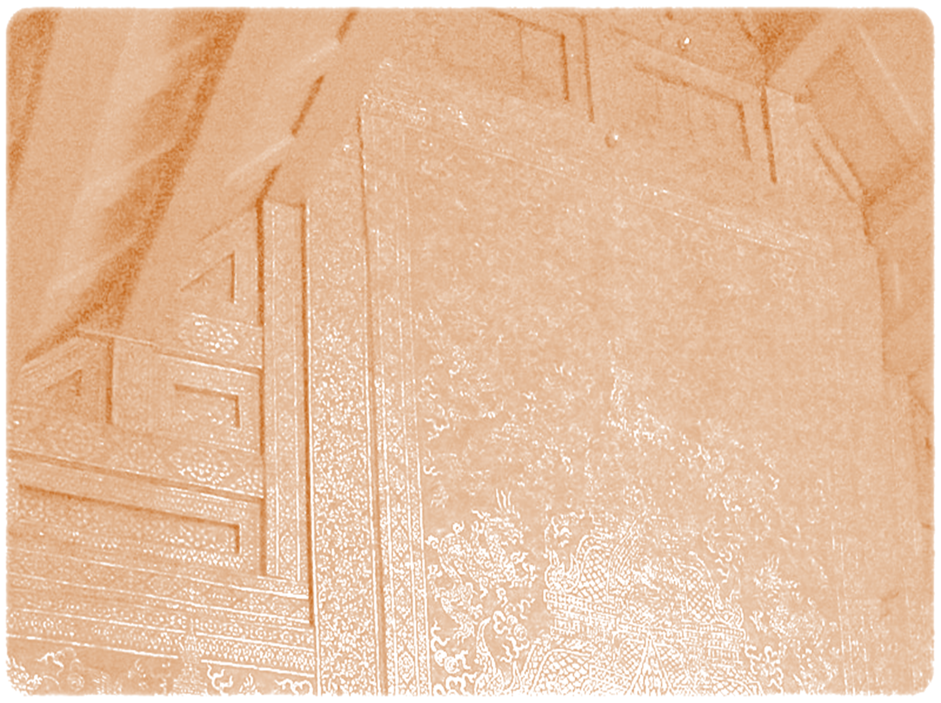
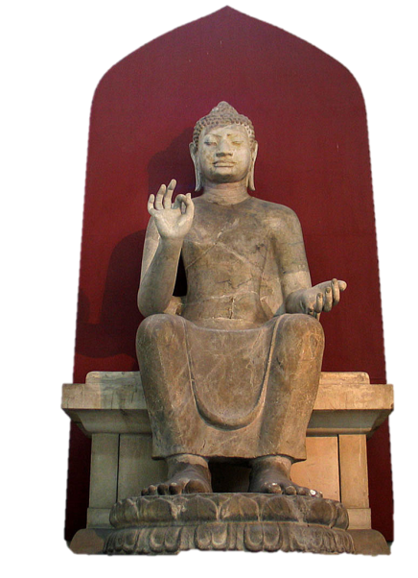
เป็นอาณาจักรที่มีหลักฐานแน่นอน
แห่งแรกบนพื้นแผ่นดินไทย สันนิษฐานว่า มีศูนย์กลางอยู่ที่จังหวัดนครปฐม
หลักฐานสมัยทวารวดี เช่น ธรรมจักรศิลา จุลประโทนเจดีย์ และฐานอาคารที่วัดพระเมรุ
ทวารวดีได้รับอิทธิพลอินเดีย เช่น การปกครอง โดยกษัตริย์ ศาสนาพราหมณ์-ฮินดู พระพุทธศาสนา
พระพุทธรูปศิลาขาวที่วัดพระปฐมเจดีย์ จังหวัดนครปฐม

Slide 4
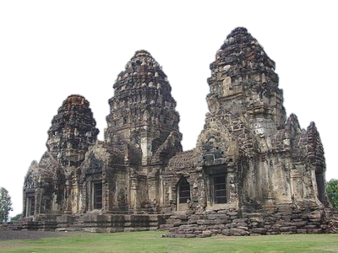
อาณาจักรละโว้ (พุทธศตวรรษที่ 12-18)

Slide 5
ช่วงแรกละโว้รับวัฒนธรรมจากอินเดีย เช่น แนวคิดเรื่องการปกครองโดยกษัตริย์ มีการแบ่งชนชั้นทางสังคม
มีการนับถือพระพุทธศาสนานิกายเถรวาทและมหายาน รวมทั้งความเชื่อเรื่องการ นับถือบรรพบุรุษและยกย่องสตรี
อาชีพสำคัญ คือ การเกษตร
มีการติดต่อค้าขายกับชุมชนต่างถิ่น
สิงห์ปูนปั้นแบบทวารวดี พบที่จังหวัดลพบุรี

Slide 6
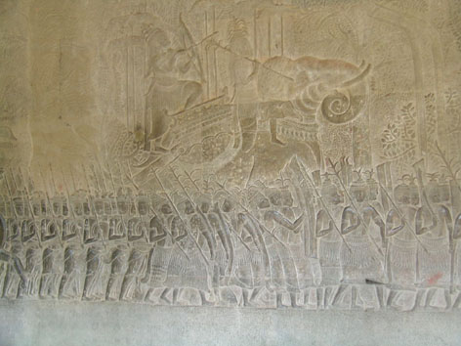
ต่อมาขอมสมัยพระเจ้าสุริยวรมันที่ 1
เข้าปกครองละโว้ในฐานะประเทศราช
มีการบังคับใช้กฎหมายและระบบ ตุลาการ คือ ศาลสภา
หลังสมัยพระเจ้าชัยวรมันที่ 7 ขอมเสื่อมอำนาจ ทำให้อิทธิพลขอมในละโว้หมดตามไปด้วย
ภาพสลักขบวนทหารละโว้ที่ระเบียงปราสาทนครวัด

Slide 7
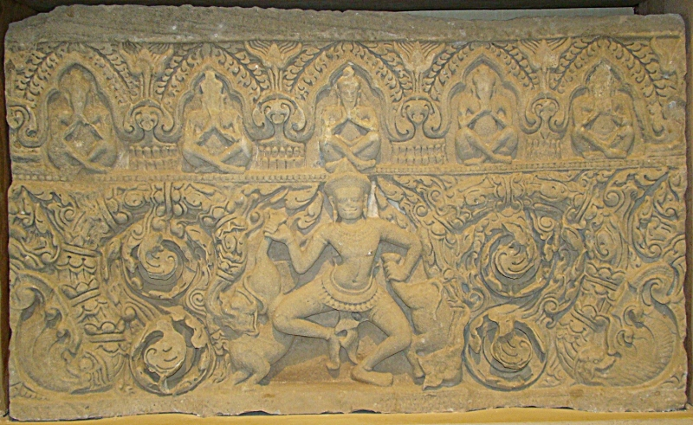
ทับหลัง สมัยลพบุรี อิทธิพลศิลปะขอมแบบนครวัด พบที่ประสาทศีขรภูมิ จังหวัดสุรินทร์

Slide 8
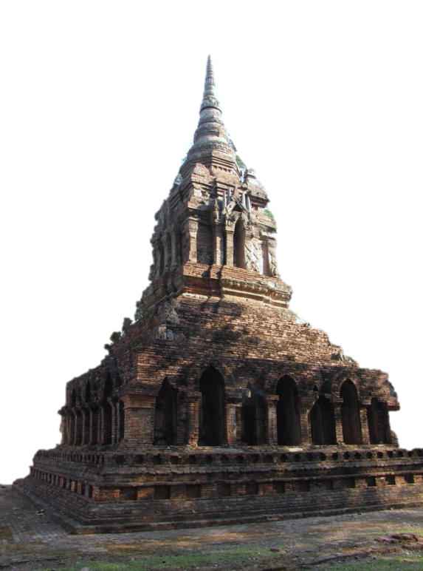
อาณาจักรโยนกเชียงแสน (พุทธศตวรรษที่ 12-19)

Slide 9
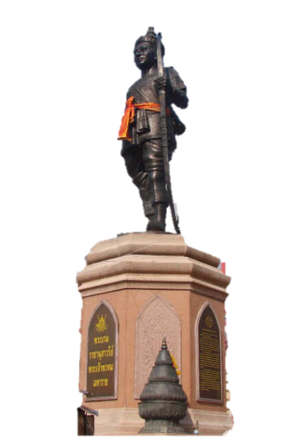
สันนิษฐานว่ามีศูนย์กลางอยู่ที่เมืองเชียงแสน (อำเภอเชียงแสน จังหวัดเชียงราย)
ปรากฏอยู่ในตำนานสิงหนวัติกุมารและตำนานลวจังกราช
ถูกขอมยึดครองอาณาจักร
พระเจ้าพรหมกุมาร สามารถกู้เอกราช และสร้างเมืองใหม่ขึ้นที่เวียงไชยปราการ
ถูกมอญในพม่ารุกราน จึงสร้างเมืองใหม่ที่กำแพงเพชร
พุทธศตวรรษที่ 19 ถูกรวมเป็นส่วนหนึ่งของล้านนา
พระบรมราชานุสาวรีย์พระเจ้าพรหม ประดิษฐานที่จังหวัดเชียงราย

Slide 10
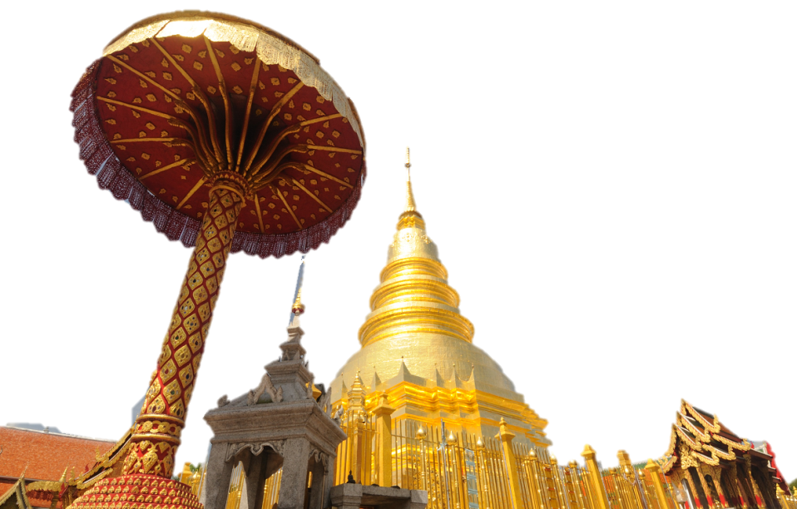
อาณาจักรหริภุญชัย (พุทธศตวรรษที่ 13-19)

Slide 11
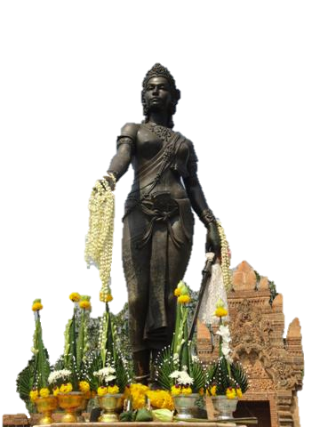
สันนิษฐานว่ามีศูนย์กลางอยู่ที่จังหวัดลำพูน
ตำนานจามเทวีวงศ์กล่าวว่า ฤๅษีวาสุเทพเป็นผู้สร้างเมืองหริภุญชัย
พระนางจามเทวีเป็นปฐมกษัตริย์
สันนิษฐานว่าชาวเมืองหริภุญชัยเป็นชาวมอญจากละโว้
หริภุญชัยตกอยู่ภายใต้อำนาจละโว้หลายครั้ง
ในสมัยพระเจ้าอาทิตยราช พระพุทธศาสนา มีความเจริญรุ่งเรืองมาก
พ.ศ. 1835 หริภุญชัยถูกรวมเข้าเป็นส่วนหนึ่ง ของล้านนา
พระบรมรูปพระนางจามเทวี ปฐมกษัตริย์แห่งหริภุญชัย

Slide 12
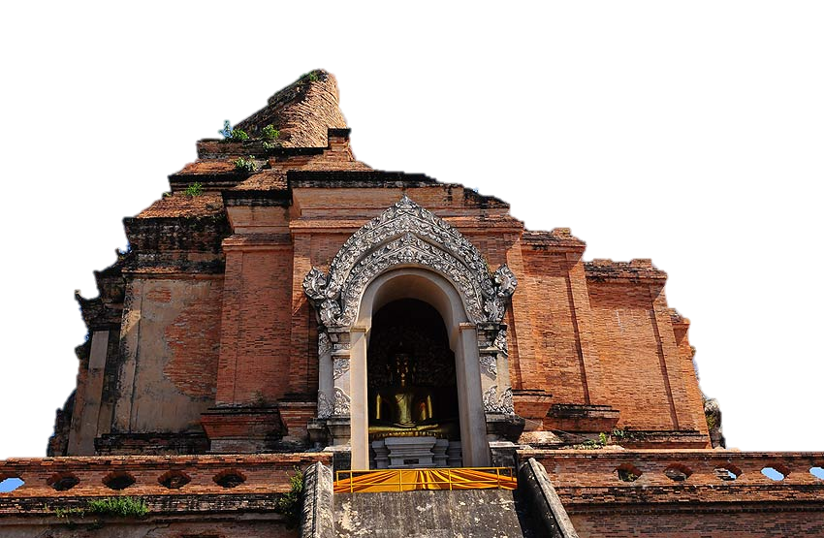
อาณาจักรล้านนา (พุทธศตวรรษที่ 19-25)

Slide 13
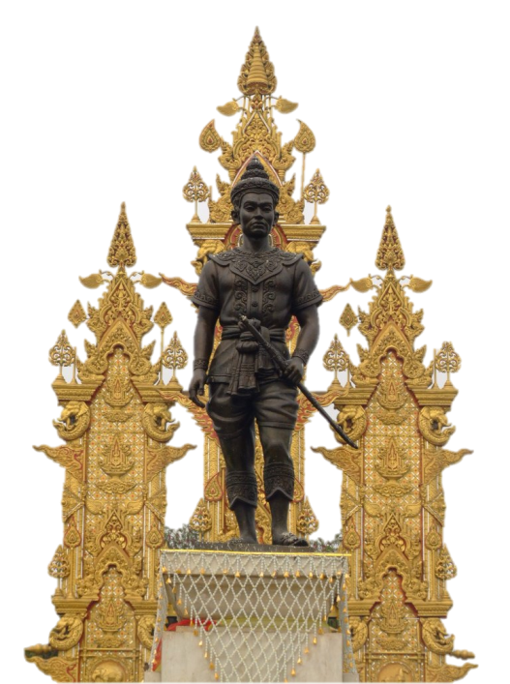
มีศูนย์กลางอยู่ที่เมืองนพบุรีศรีนครพิงค์เชียงใหม่ (จังหวัดเชียงใหม่)
ผู้ก่อตั้งอาณาจักร คือ พระยามังรายมหาราช
แรกเริ่มตั้งราชธานีที่เวียงกุมกาม ต่อมาย้ายเมืองไปอยู่เชียงใหม่ใน พ.ศ. 1839
ความเจริญรุ่งเรืองของล้านนา เช่น กฎหมาย มังรายศาสตร์ อักษรธรรมล้านนาหรืออักษร ตัวเมือง วัดเจดีย์หลวง
พระบรมราชานุสาวรีย์พระยามังรายมหาราช ปฐมกษัตริย์แห่งล้านนา

Slide 14
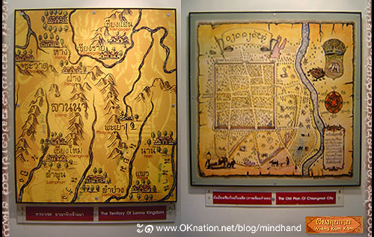
ล้านนา หมายถึง ดินแดนที่มีนาจำนวนมาก หรือมีนานับล้าน เช่นเดียวกับล้านช้าง ที่หมายถึง ดินแดนที่มีช้างนับล้านนาตัว
คำว่า “ล้านนา”กับ “ลานนา” เป็นหัวข้อที่ถกเถียงกัน ซึ่งคณะกรรมการชำระประวัติศาสตร์ไทย มีดร.ประเสริฐ ณ นครเป็นประธาน ได้ให้ข้อยุติว่า “ล้านนา” เป็นคำที่ถูกต้อง และเป็นคำที่ใช้ในวงวิชาการ
จากการตรวจสอบคำว่า “ล้านนา”ได้พบว่าศัพท์ภาษาบาลี ที่ค้นพบท้ายคัมภีร์โบราณเมืองน่านและที่อื่นๆ ไม่น้อยกว่า ๕๐ แห่ง เขียนว่า ทสลกขเขตตนคร (ทะ สะ ลัก ขะ เขต ตะ นะ คอน) แปลว่า เมืองสิบแสนนา
แผนที่โบราณอาณาจักรล้านนา
Notes:
นน

Slide 15
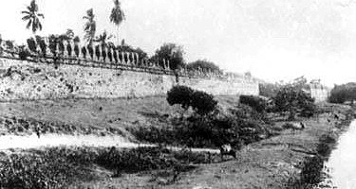
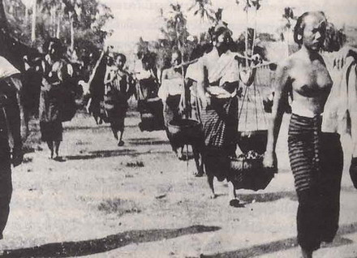
พญามังราย กษัตริย์แห่งหิรัญนครเงินยาง องค์ที่ 25 ในราชวงศ์ลวจังกราชปู่เจ้าลาวจก ได้เริ่มตีเมืองเล็กเมืองน้อย ตั้งแต่ลุ่มน้ำแม่กก น้ำแม่อิง และแม่น้ำปิงน้ำตอนบน รวบรวมเมืองต่างๆให้เป็นปึกแผ่น นอกจากเงินยางแล้ว ยังมีเมืองพะเยาของพญางำเมืองพระสหาย เมืองพะเยาโดยสร้างเมืองเชียงราย ขึ้นแทนเมืองเงินยาง
ต่อมาพระองค์ทรงขยายอาณาจักรแผ่อิทธิพลมาทางทิศใต้ รวบรวมอาณาจักรหริภุญชัยกับอาณาจักรโยนกเชียงแสน และได้ขนานนามราชอาณาจักรแห่งใหม่นี้ว่า “อาณาจักรล้านนา”
อาณาจักรล้านนา
Notes:
นน

Slide 16
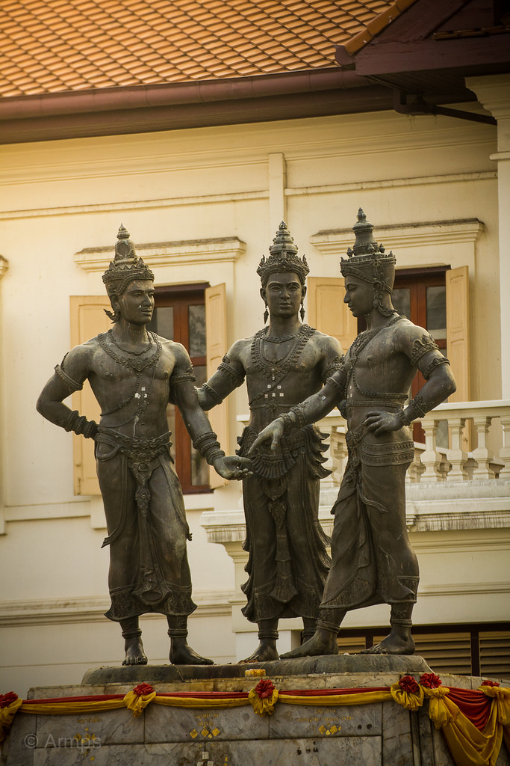
พระยามังรายได้อัญเชิญพระสหายสนิทร่วมน้ำสาบานสองพระองค์ได้แก่ พญางำเมืองแห่งเมืองพะเยา และ พ่อขุนรามคำแหง แห่งสุโขทัย มาร่วมกันสถาปนาราชธานีแห่งใหม่ในสมรภูมิบริเวณที่ลุ่มริมฝั่งมหานทีแม่ระมิงค์ (แม่น้ำปิง) โดยตั้งชื่อราชธานีแห่งใหม่นี้ว่า "นพบุรีศรีนครพิงค์เชียงใหม่" แต่ก่อนที่จะตั้งเมือง พระองค์ทรงได้สร้างราชธานีชั่วคราวขึ้นก่อนแล้ว ซึ่งก็เรียกว่า เวียงกุมกาม ต่อมา มาตั้งเป็นราชอาณาจักรล้านนานครเชียงใหม่
พญามังรายทรงส่งพระญาติวงศ์ของพระองค์ ไปปกครองหัวเมืองต่างๆ ที่เป็นเมืองขึ้น หรือเมืองที่สร้างขึ้นใหม่ เช่น เมืองเขลางค์ (ลำปาง) เมืองเขมรัฐเชียงตุง (ในพม่า) และ เชียงรุ้ง (สิบสองปันนาในจีน) ทรงส่งพระราชโอรสไปปกครอง เมืองที่ใหญ่และสำคัญๆ ได้แก่ เมืองนาย (หัวเมืองไทใหญ่) และเชียงราย

Slide 17
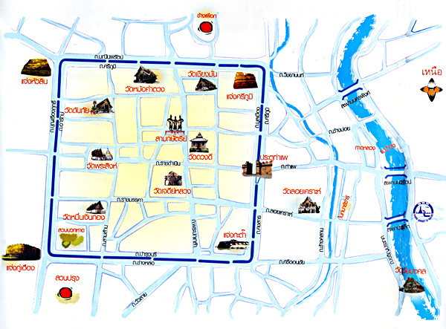
สี่เหลี่ยมคูเมืองเชียงใหม่

Slide 18
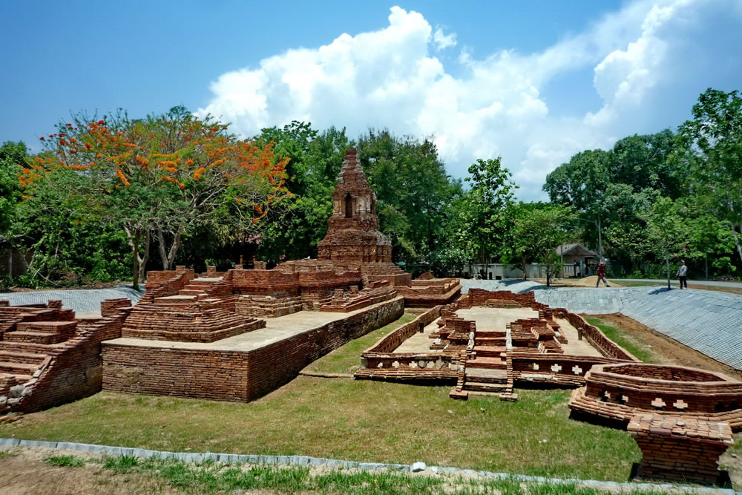
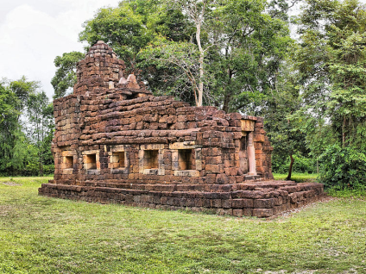
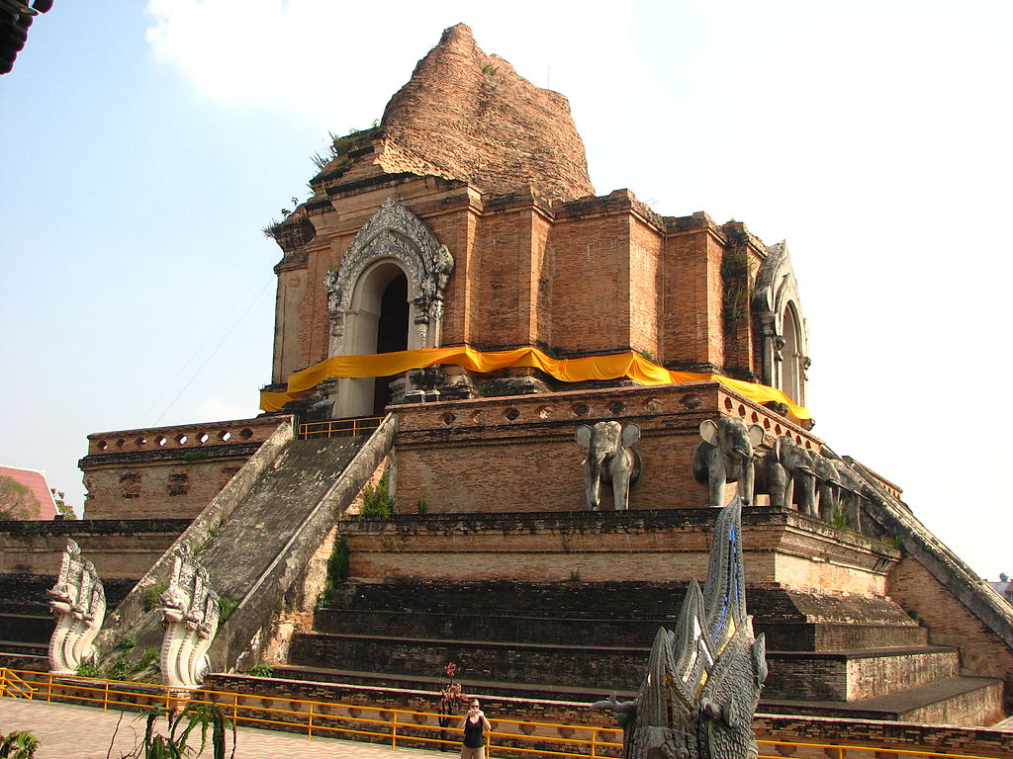
เวียงกุมกาม เมืองที่เคยรุ่งเรืองในอดีต และขุดพบหลังจากที่จมน้ำไป
วัดเจดีย์หลวง องค์พระเจดีย์พังทลายลงมาด้วยแรงแผ่นดินไหวเมื่อปี พ.ศ. 2088 อันเป็นลางบอกเหตุความแตกแยกในราชสำนักและความอ่อนแอของอาณาจักรและตกเป็นเมืองขึ้นพม่าในเวลาต่อมา

Slide 19
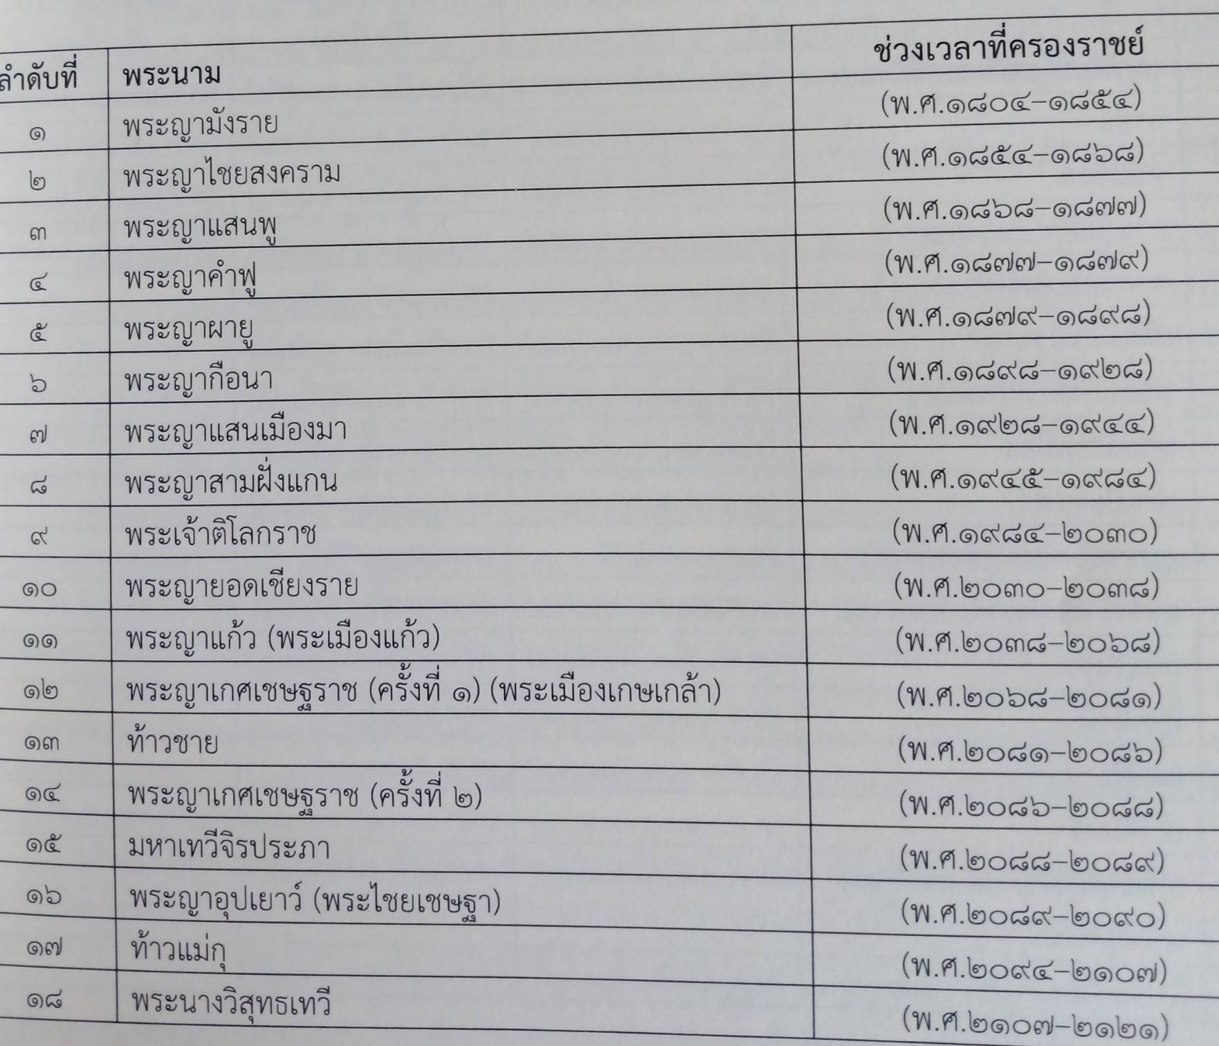
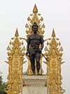
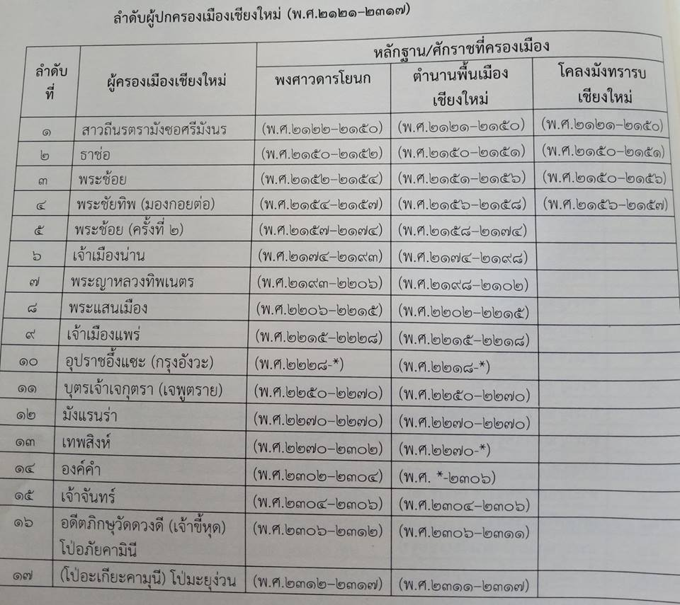
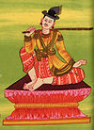

Slide 20
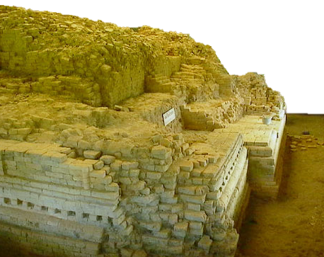
อาณาจักรลังกาสุกะ (พุทธศตวรรษที่ 7-23)

Slide 21
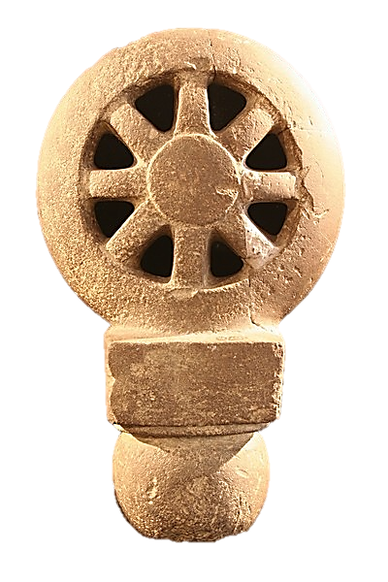
ศูนย์กลางอยู่ที่อำเภอยะรัง จังหวัดปัตตานี
พัฒนาขึ้นจากการเป็นเมืองท่าสำคัญ มีความสัมพันธ์ใกล้ชิดกับจีน
มีอารยธรรมรุ่งเรือง และมีสถาบันกษัตริย์ ปกครองมายาวนาน
เป็นศูนย์กลางสำคัญของพระพุทธศาสนานิกายมหายาน
มีการนับถือศาสนาพราหมณ์-ฮินดู ลัทธิไศวนิกาย
ธรรมจักรศิลาทราย พบที่เมืองโบราณยะรัง อำเภอยะรัง จังหวัดปัตตานี

Slide 22
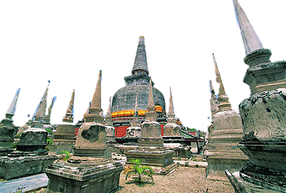
อาณาจักรตามพรลิงค์ (พุทธศตวรรษที่ 13-18)

Slide 23
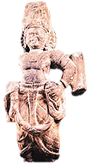
มีศูนย์กลางอยู่ที่นครศรีธรรมราช
เจริญรุ่งเรืองมาจากการเป็นเมืองท่าของพ่อค้าอินเดีย
เป็นศูนย์กลางการค้าละการเมืองในบริเวณคาบสมุทรภาคใต้
นับถือศาสนาพราหมณ์-ฮินดู และพระพุทธศาสนานิกายมหายาน
ต่อมาในพุทธศตวรรษที่ 18 ได้รับอิทธิพลพระพุทธศาสนานิกายเถรวาทลัทธิลังกาวงศ์
เป็นศูนย์กลางสำคัญของการเผยแผ่พระพุทธศาสนา ในประเทศไทย
พระวิษณุ พบที่หอพระนารายณ์ อำเภอเมือง จ.นครศรีธรรมราช

Slide 24
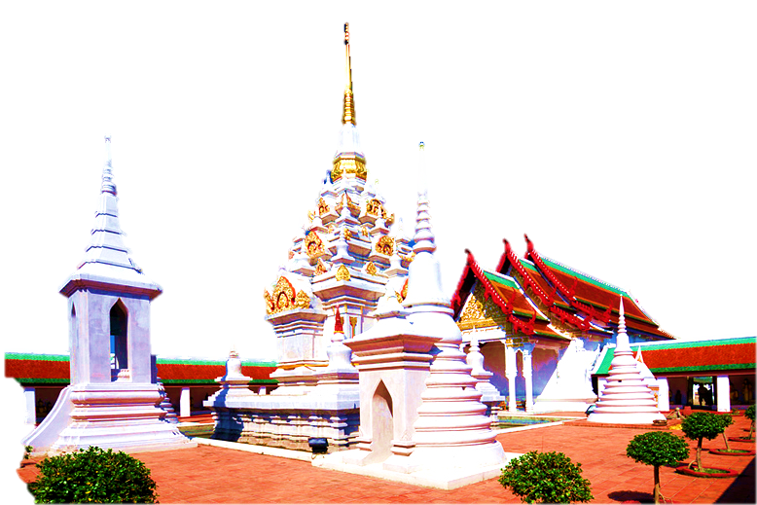
อาณาจักรศรีวิชัย (พุทธศตวรรษที่ 13-19)

Slide 25
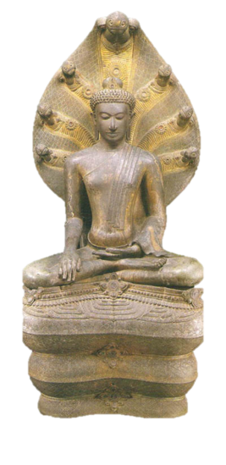
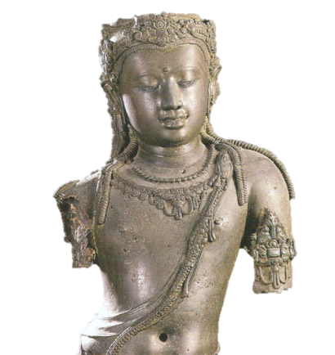
มีศูนย์กลางที่เมืองปาเล็มบังบนเกาะสุมาตรา
ระยะแรกเจริญรุ่งเรืองในฐานะศูนย์กลางการค้าทางทะเลระหว่างจีนและอินเดีย
ต่อมาอำนาจเริ่มเสื่อมลง เพราะจีนแต่ง
เรือสำเภาออกไปค้าขายกับเมืองต่างๆ
เมื่อจีนเข้ามาค้าขายโดยตรงทำให้
เมืองใหม่หลายแห่งในคาบสมุทร
ตอนใต้ของไทย เช่น ไชยา
พระโพธิสัตว์อวโลกิเตศวร พบที่ วัดพระบรมธาตุไชยา จ. สุราษฎร์ฯ
พระพุทธรูปนาคปรก จากวัดเวียง จังหวัดสุราษฎร์ธานี

Slide 26
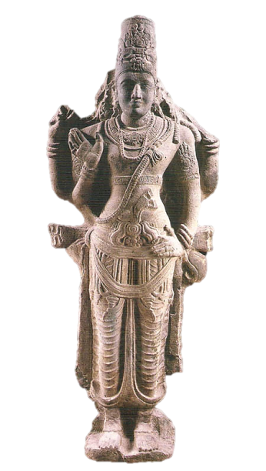
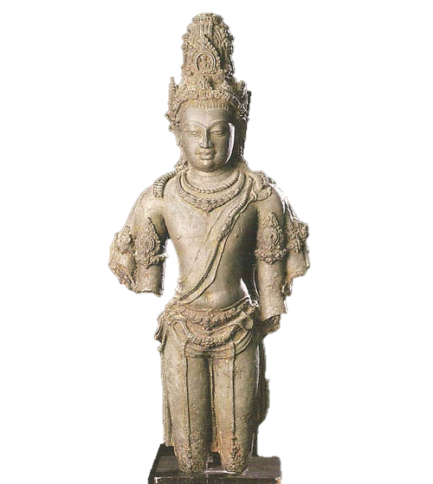
พระโพธิสัตว์อวโลกิเตศวร วัดพระบรมธาตุไชยา จ.สุราษฎร์ธานี
พระวิษณุ พบที่ จ. พังงา

Slide 27
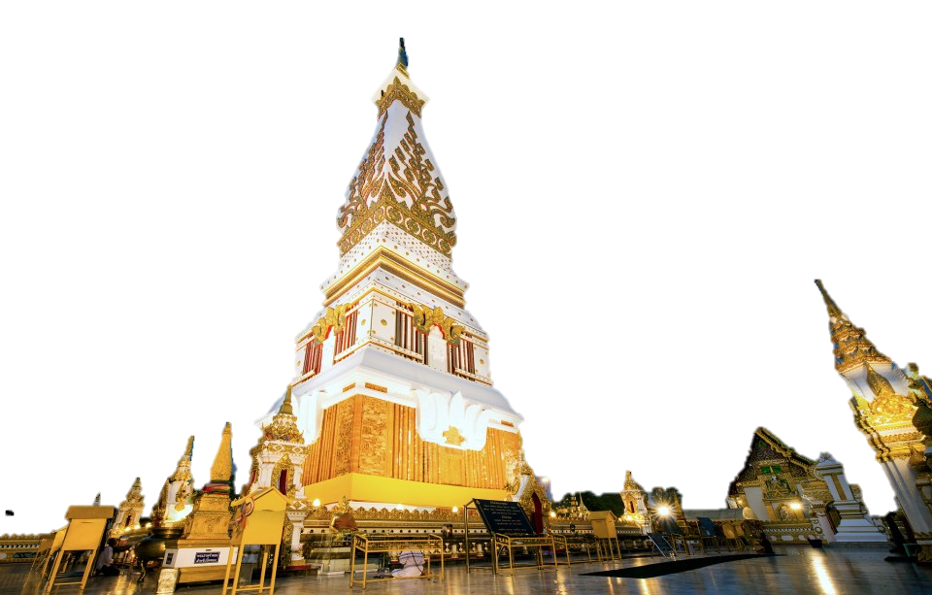
อาณาจักรโคตรบูรณ์ (พุทธศตวรรษที่ 12-16)

Slide 28
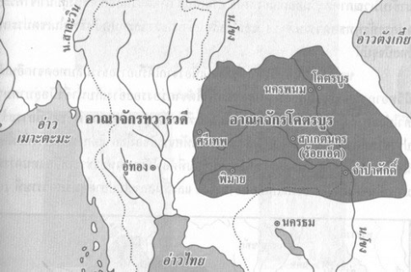
มีศูนย์กลางอยู่ที่นครพนม ครอบคลุม
พื้นที่ภาคตะวันออกเฉียงเหนือ
และดินแดนฝั่งซ้ายแม่น้ำโขง
นับถือพระพุทธศาสนานิกายเถรวาท
ตามแบบทวารวดี และมีความเชื่อ
พื้นเมืองเรื่องการบูชาพญานาค
พระธาตุพนม เป็นศาสนสถานที่สำคัญ
ของอาณาจักร
พุทธศตวรรษที่ 18 พระเจ้าชัยวรมันที่ 7
แห่งอาจักรขอมได้ครอบครองดินแดน
ในภาคตะวันออกเฉียงเหนือของไทย
ต่อมาโคตรบูรณ์ตกเป็นเมืองขึ้นของล้านช้าง
แผนที่อาณาจักรโคตรบูรณ์

Slide 29
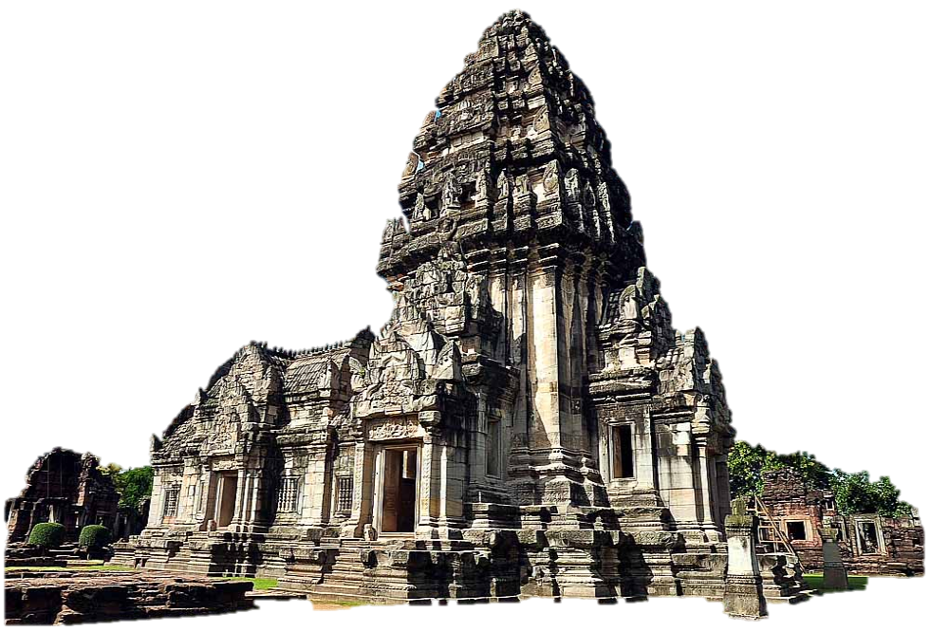
อาณาจักรอิศานปุระ (พุทธศตวรรษที่ 12-18)

Slide 30
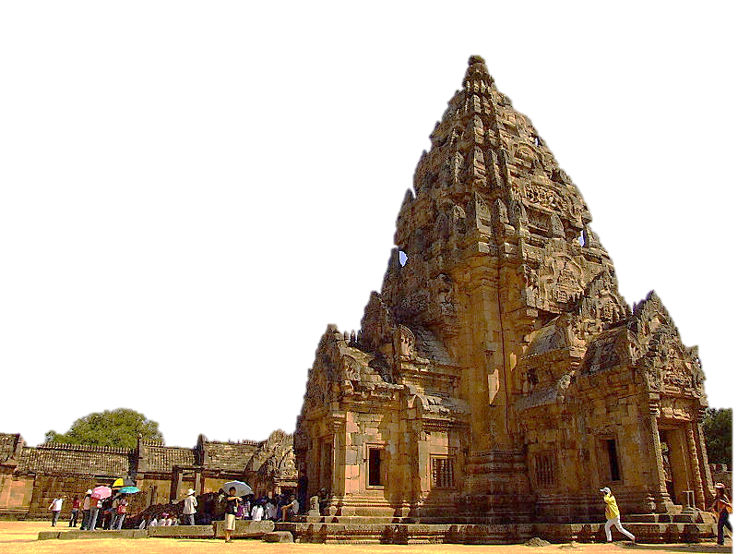
มีอำนาจและเจริญรุ่งเรืองสูงสุดในสมัยพระเจ้าสุริยวรมันที่ 2
สร้างปราสาทหินขนาดใหญ่มากมาย
เผยแพร่อารยธรรมไปยังรัฐข้างเคียงหลาย
ด้าน เช่น การปกครองแบบสมบูรณาญาสิทธิราชย์
ความเป็นสมมติเทพของกษัตริย์ การปกครองแบบ
จตุสดมภ์ กฎหมายพระธรรมศาสตร์ ศาสนา
พราหมณ์-ฮินดู พระพุทธศาสนานิกายมหายาน
ปราสาทหินพนมรุ้ง จังหวัดบุรีรัมย์

Slide 31
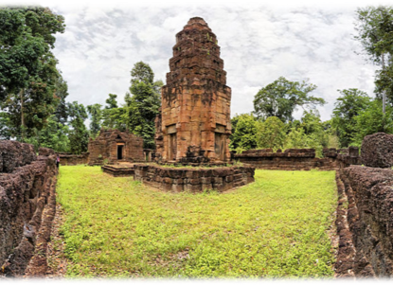
ธรรมศาลา สร้างขึ้นเพื่อเป็นที่พักสำหรับคนเดินทาง เช่น ปราสาท ตาเมือน
อโรคยาศาลาหรือสุขศาล สถานพยาบาลผู้ป่วยในชุมชน เช่น ปราสาทตาเมือนโต๊จ

